Slide 1
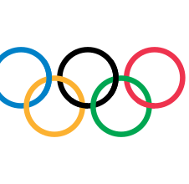
Les jeux olympiques
Camille FERRER

Slide 2
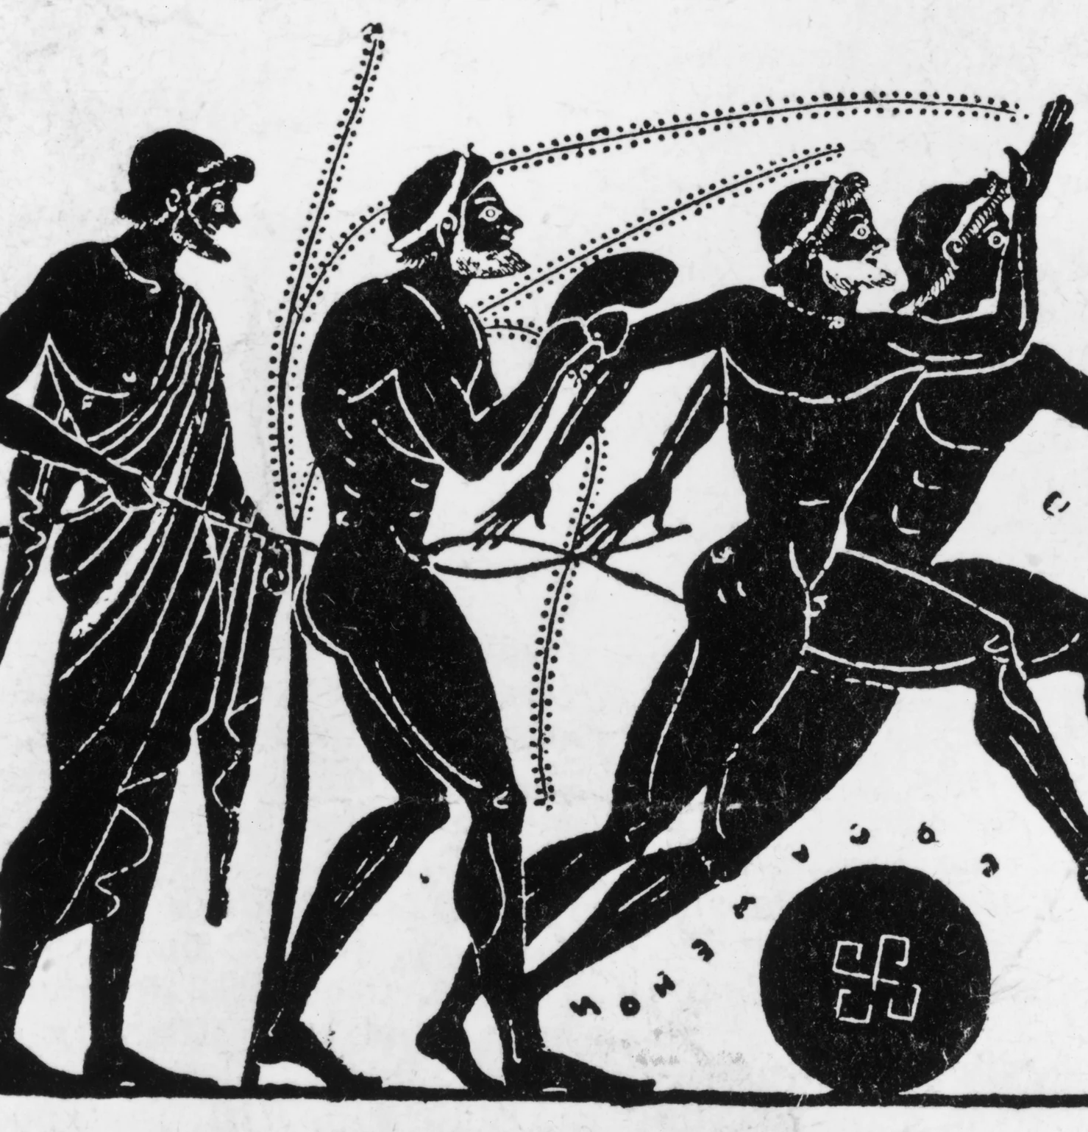
L’histoire des jeux olympiques
L'histoire des Jeux remonte à l'Antiquité, il y a environ 3 000 ans !
Des concours sportifs étaient organisés à Olympie, en Grèce tous les quatre ans en l’honneur de Zeus.
Cette période de quatre années était nommée « Olympiade ».

Slide 3
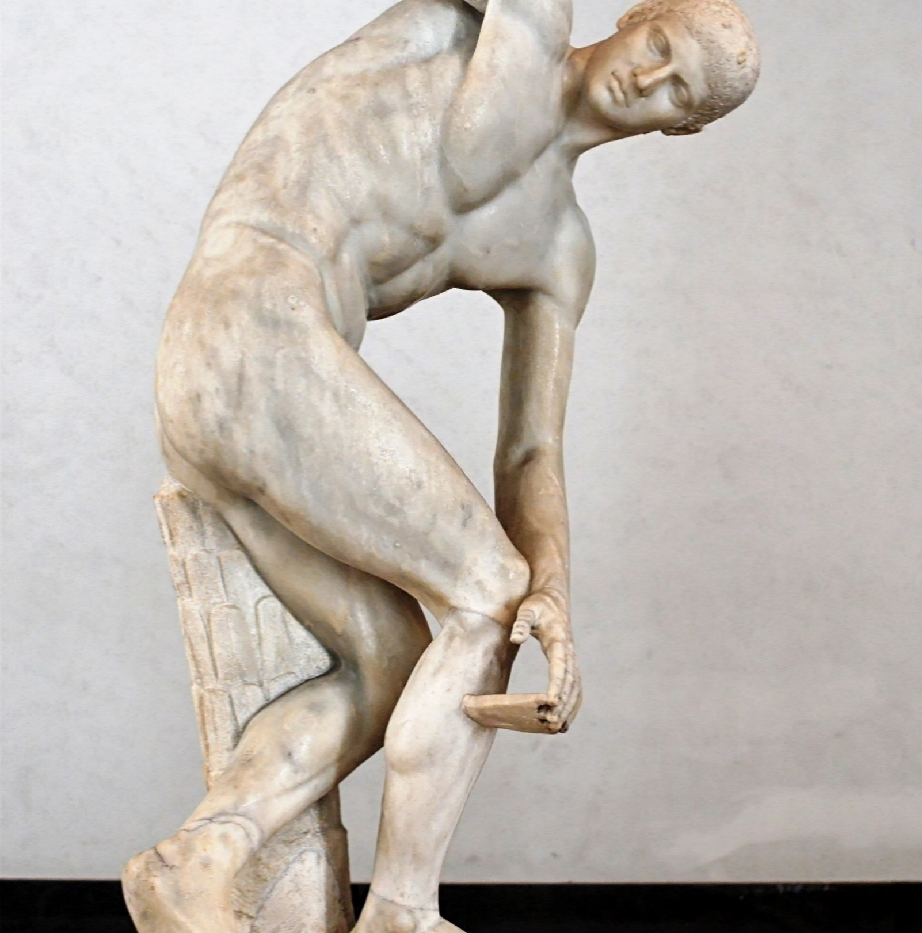
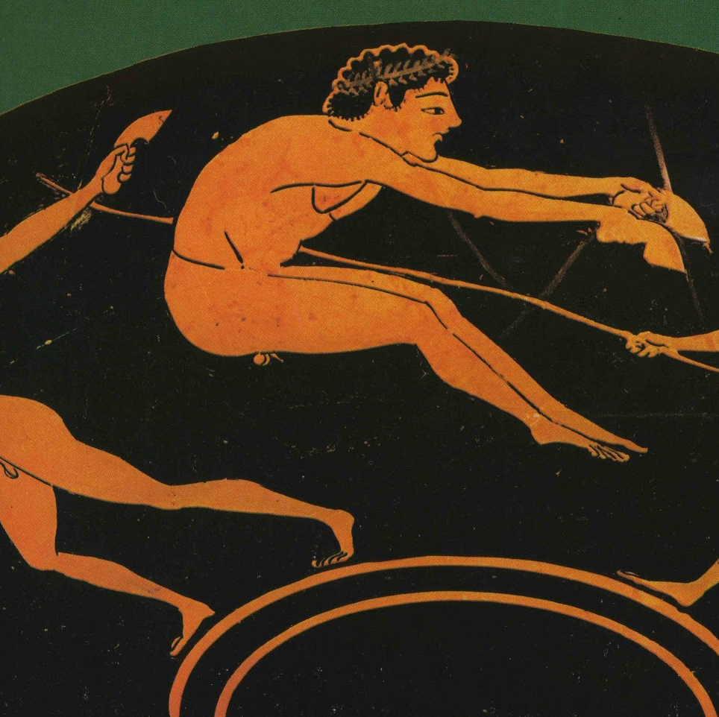
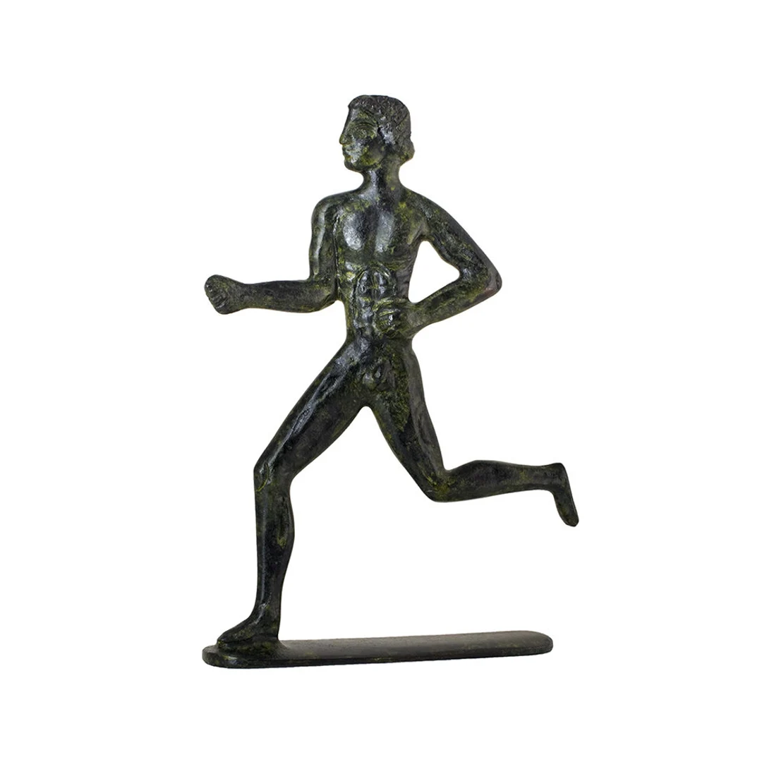
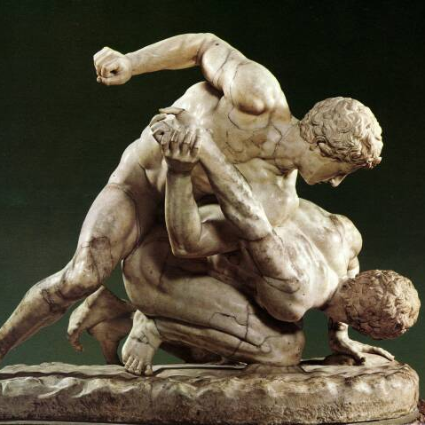
Les sports des jeux antiques
Au départ, seulement 7 sports étaient pratiqués :
La course à pied / le saut en longueur / le lancer du disque
La Lutte
La boxe
Le Pancrace
L'équitation

Slide 4
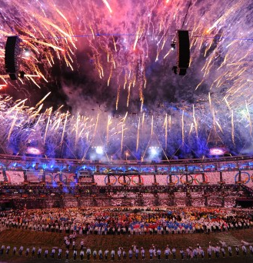
Les jeux olympiques modernes
En 1894, Pierre de Coubertin lance son projet de rénovation des Jeux Olympiques
En 1896 a lieu la célébration des 1^{ers} Jeux moderne, à Athènes.
Comme en Grèce antique, cet événement sportif regroupe des milliers d’athlètes venant du monde entier tous les 4 ans.
Il faudra attendre 1924 pour les 1^{ers} jeux olympiques d’hiver et 1960 pour les 1^{ers} jeux paralympiques !

Slide 5
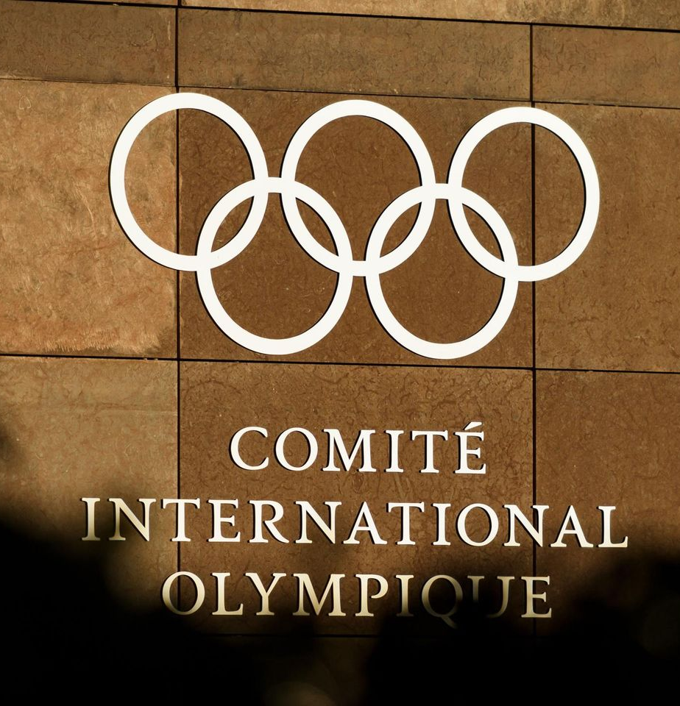
Les jeux olympiques modernes
C’est le Comité International Olympique (CIO) qui organise tous les 4 ans des jeux Olympiques.
Il choisi :
Les lieux des JO
Les sports

Slide 6
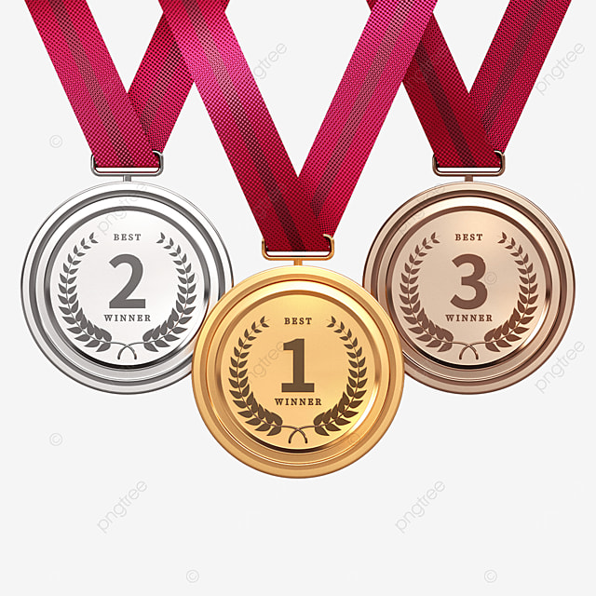
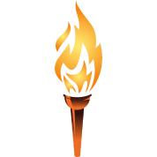
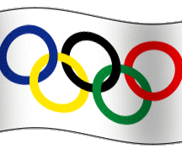
Les symboles des jeux olympiques
La flamme
Une flamme brûle dans le stade pendant toute la durée des Jeux Olympiques. Elle représente un idéal de paix et d'amitié entre les peuples. Cette flamme rappelle les Jeux de l'Antiquité. Des messagers parcouraient le monde grec pour annoncer les dates des compétitions.
Les médailles
Les gagnants reçoivent une médailles en OR, ARGENT et BRONZE selon qu’ils arrivent 1er, 2ème ou 3ème
Le drapeau
Il représente les 5 continents qui participent aux épreuves

Slide 7
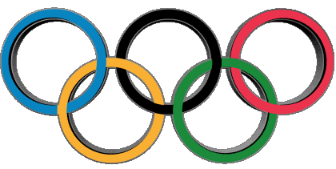
LE DRAPEAU
Des anneaux bleus, jaune, noir, vert, rouge sont au centre du drapeau.
Ils représentent les 5 continents :
le bleu l’Europe,
le jaune l’Asie,
le noir l’Afrique,
le vert l’Océanie
le rouge l’Amérique.

Slide 8
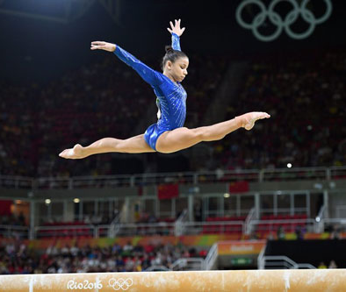
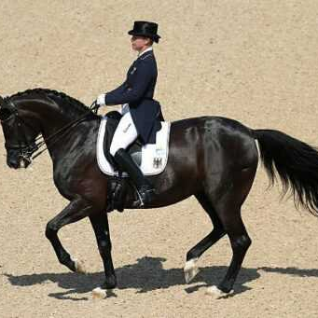
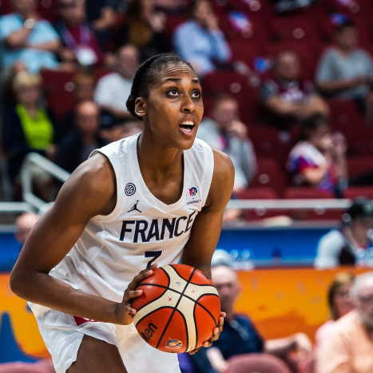
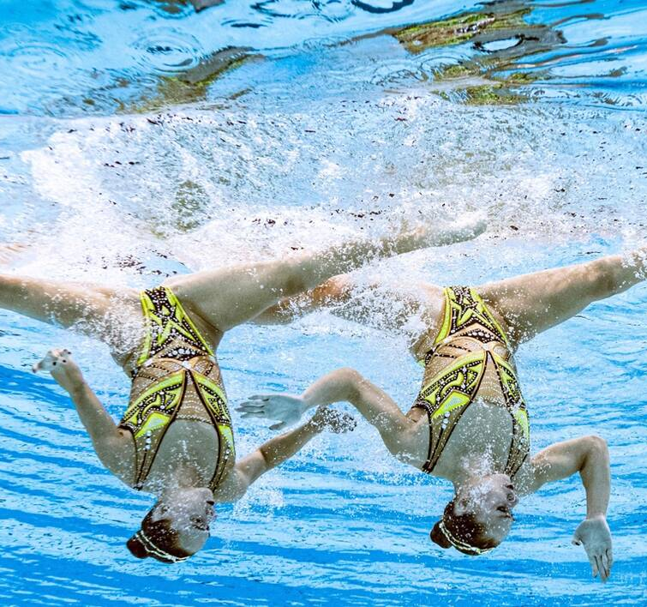
Les sports des jeux modernes en été
Aujourd’hui, les JO d’été comprennent 34 sports et 44 disciplines :
Athlétisme, aviron, badminton, basketball, boxe, canoë, cyclisme sur piste/sur route, BMX, VTT, escrime, football, golf, gymnastique artistique et rythmique, trampoline, haltérophilie, handball, hockey, judo, lutte, pentathlon moderne, rugby, natation...

Slide 9
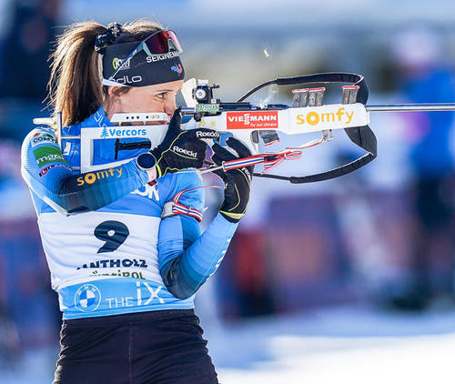
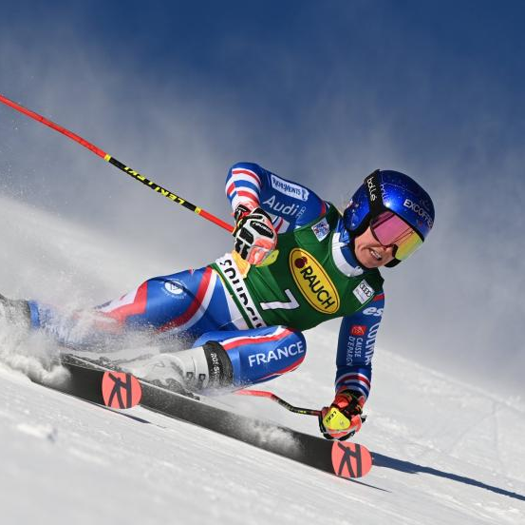
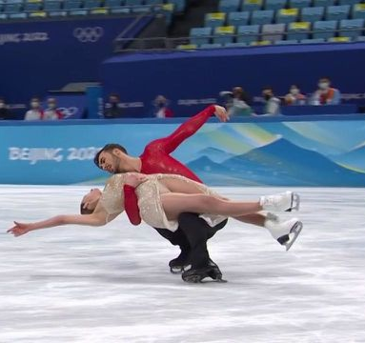
Les sports des jeux modernes en hiver
Les JO d’hiver, également tous les 4 ans en alterné avec les jeux d’été, comprennent 7 sports et 15 disciplines :
biathlon, bobsleigh (skeleton, bobsleigh), curling, hockey sur glace, luge, patinage (patinage artistique, patinage de vitesse, patinage de vitesse sur piste courte (short-track)) et ski (ski alpin, ski de fond, saut à ski, combiné nordique, ski acrobatique, snowboard).

Slide 10
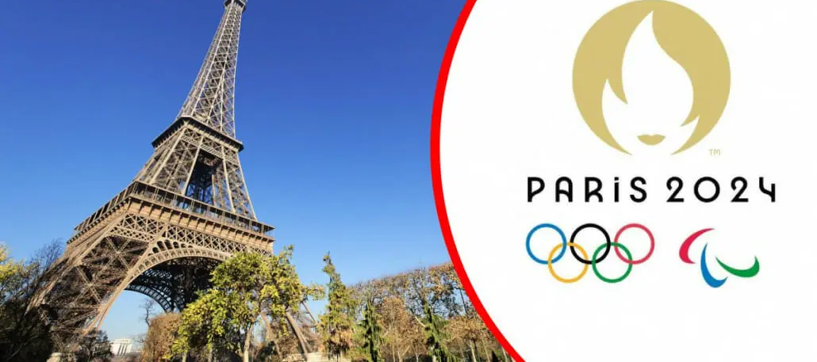
En 2024, nous aurons la chance d’avoir les JO à Paris !!!!

Slide 11
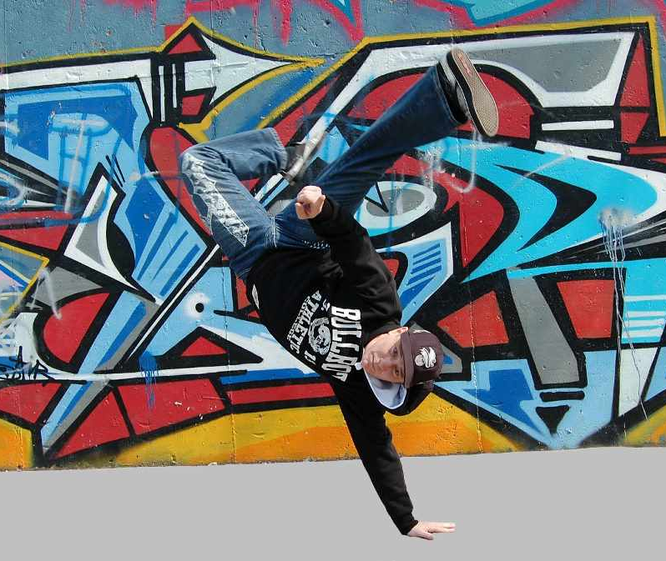
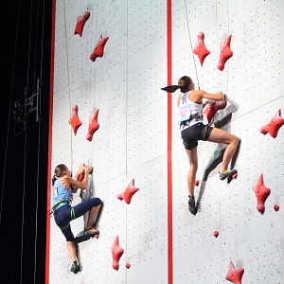
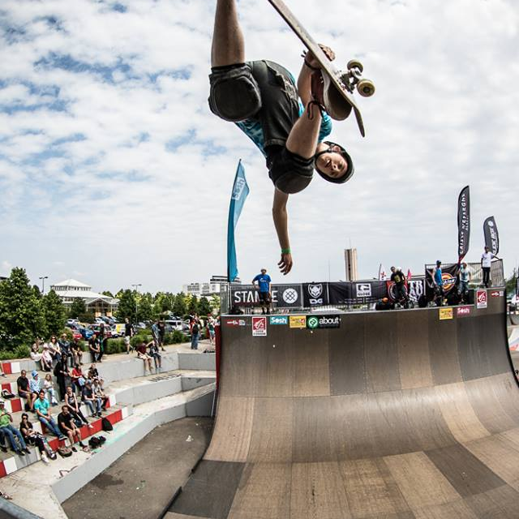
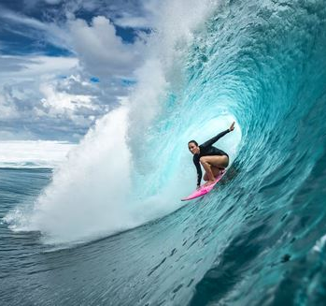
A Paris, il y aura des nouveaux sports Olympique
le surf
l'escalade
le skateboard
Le break dance
Tous les sports ne seront pas qu’à paris !

Slide 12
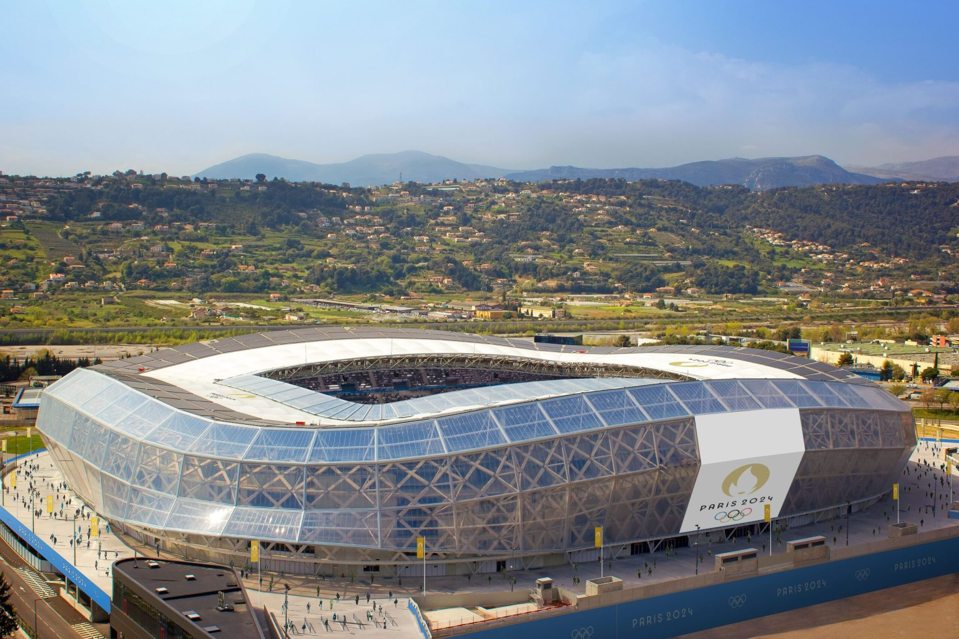
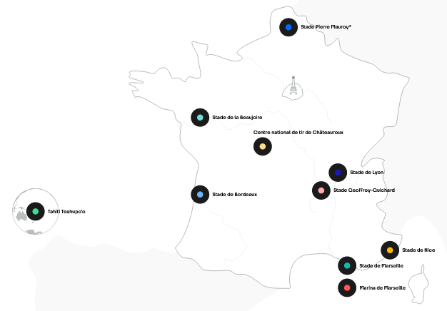
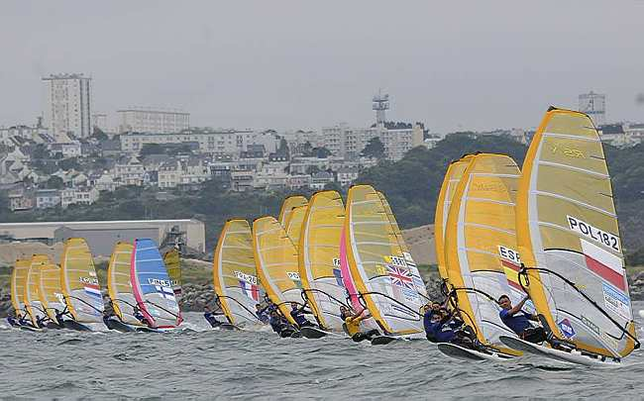
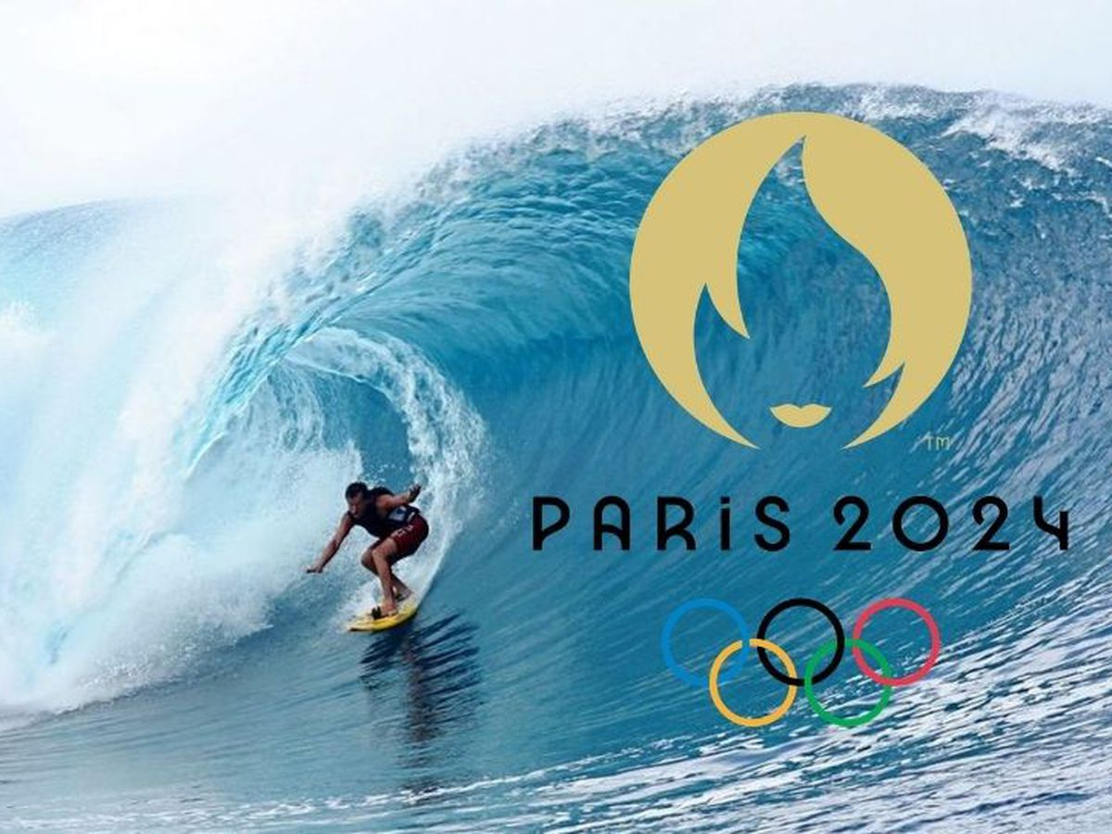
Plan des épreuves hors de PARIS
Nice (foot), Marseille (voile), Tahiti (surf)

Slide 13
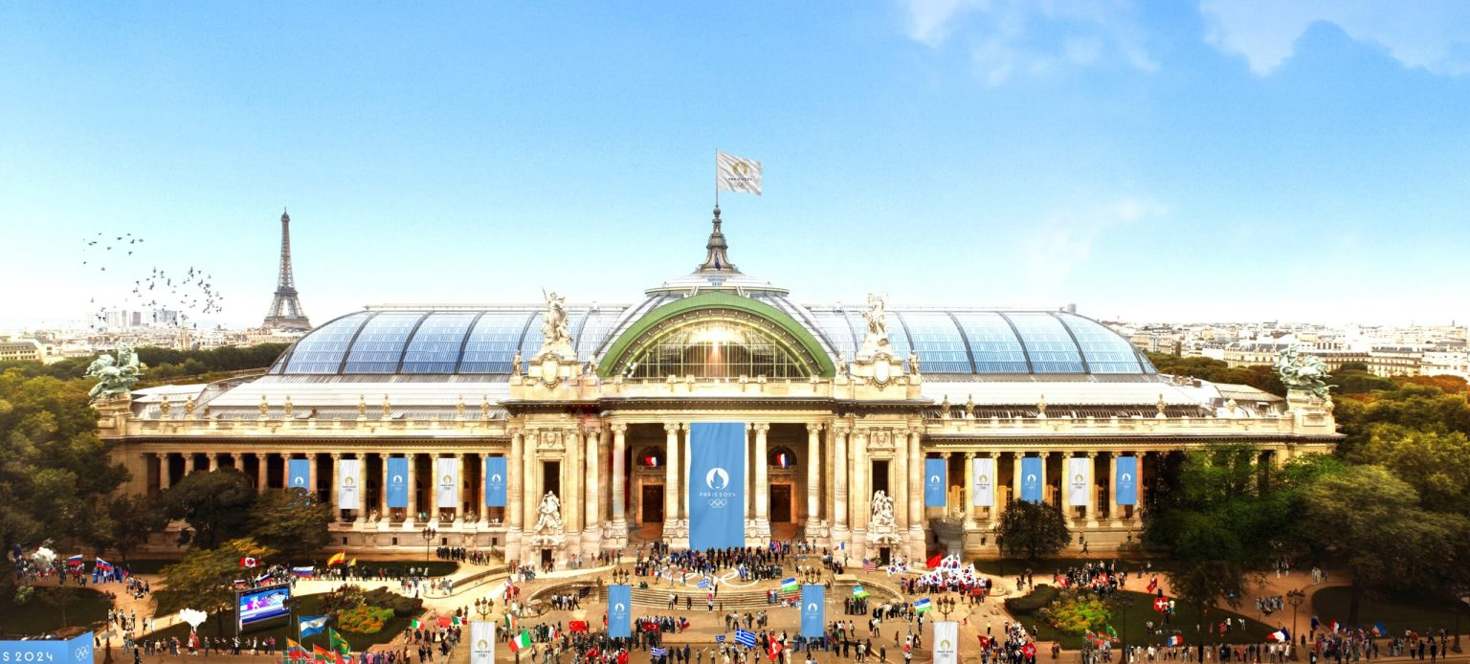
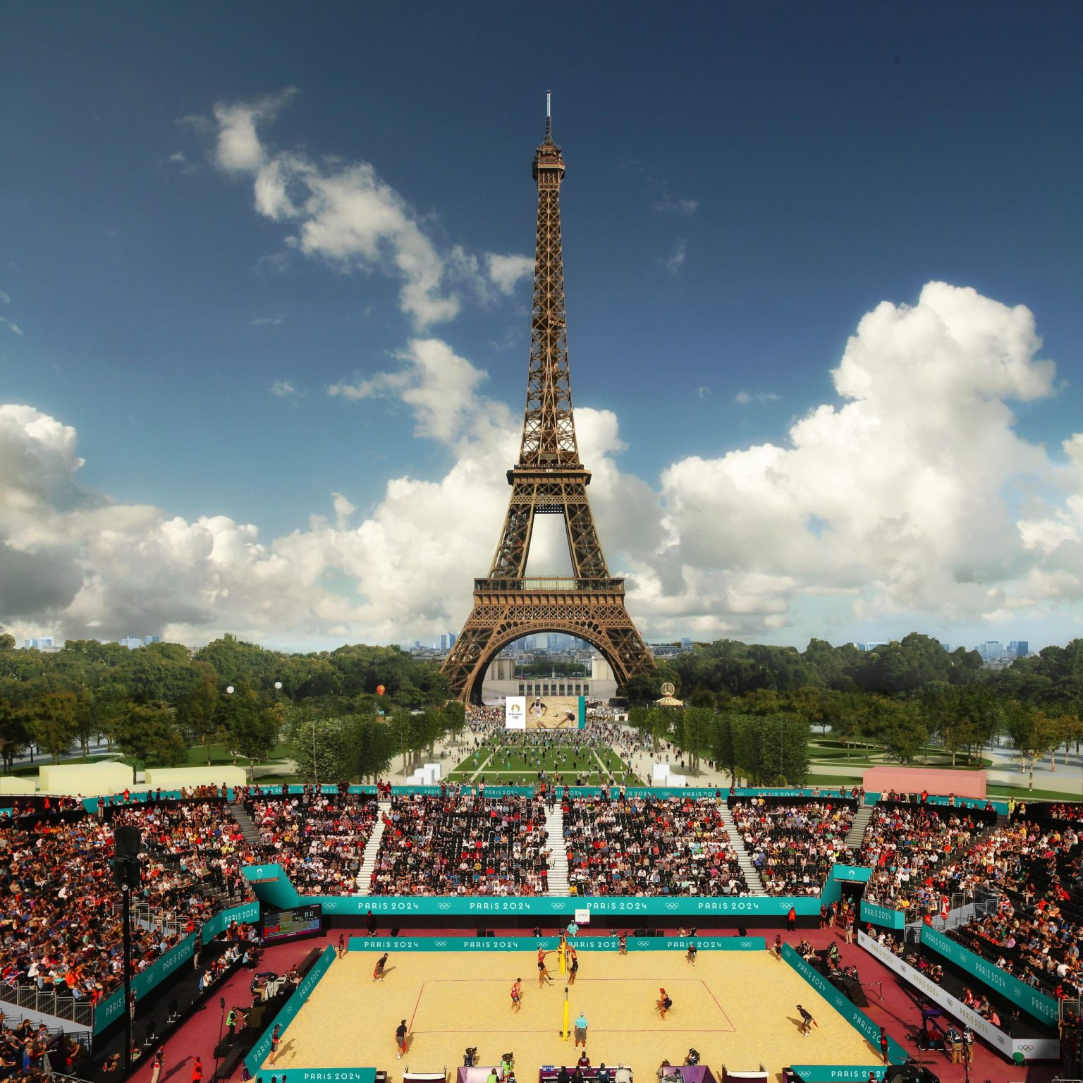
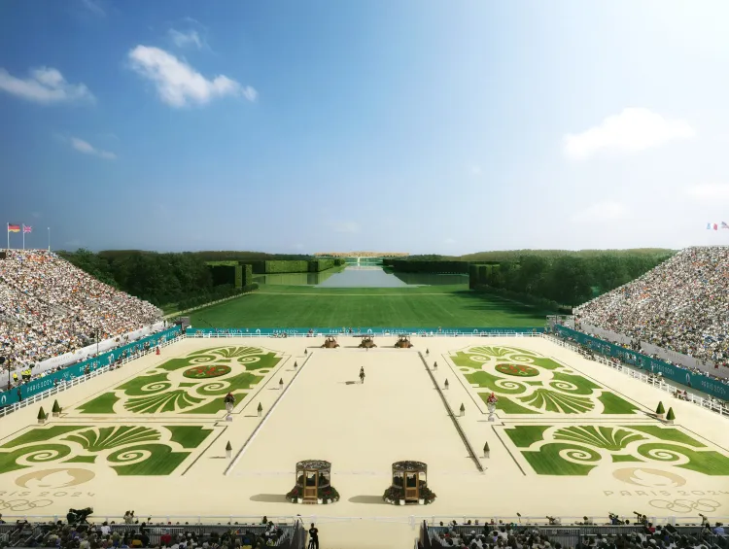
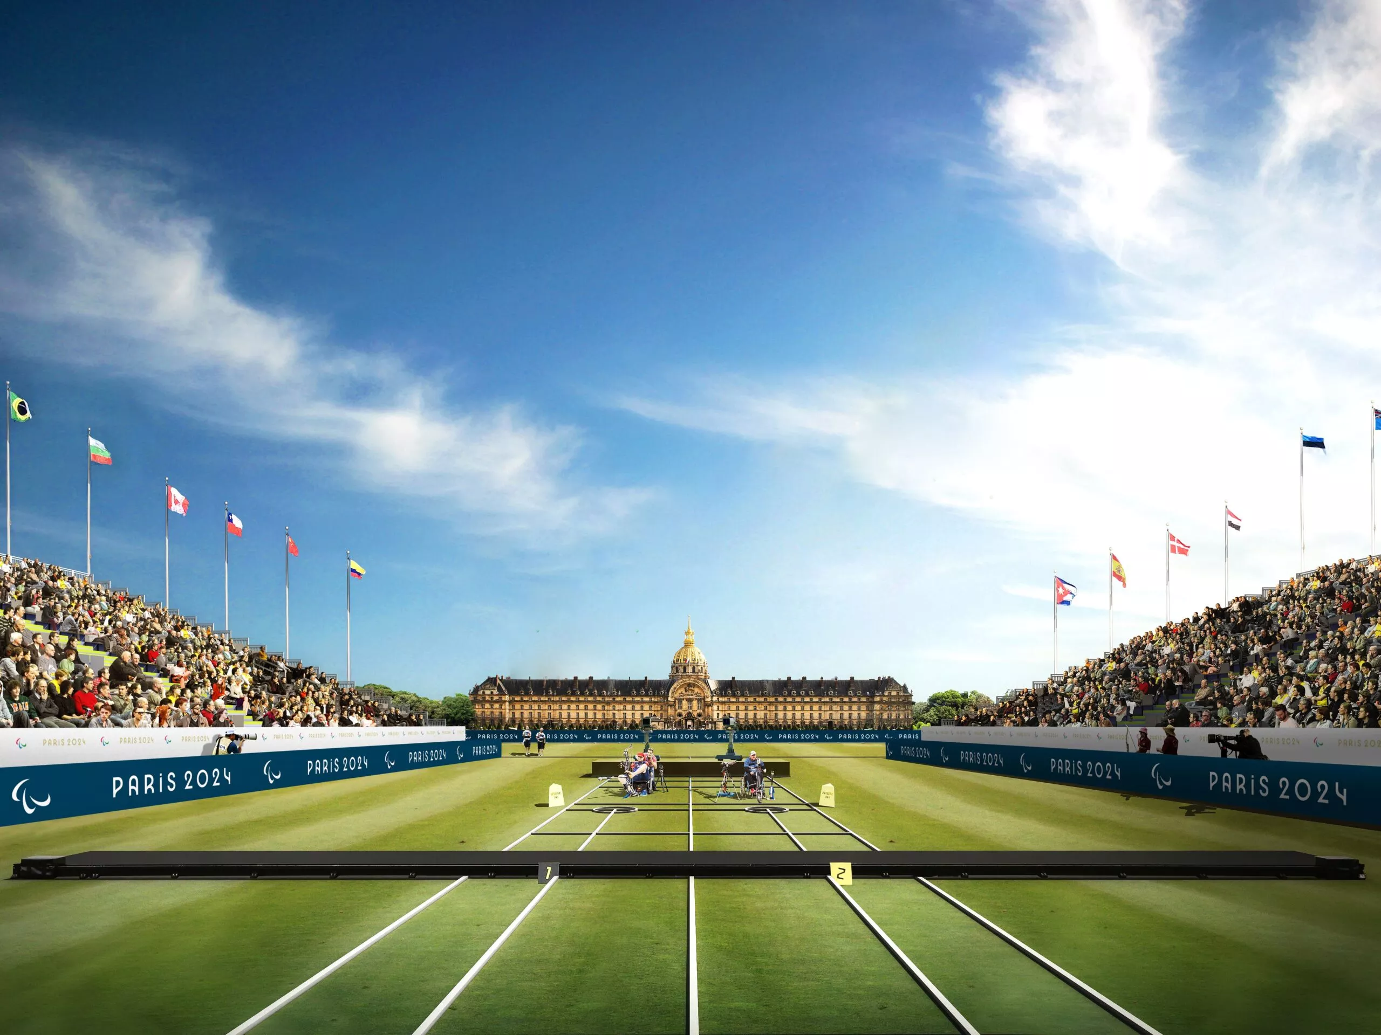
Les sites historiques de PARIS 2024
Le grand palais (escrime), Les Invalides (tir à l’arc), Versailles (equitation), La tour Eiffel (beach volley)

Slide 15
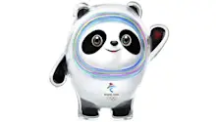
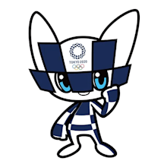
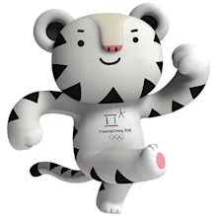
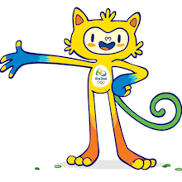
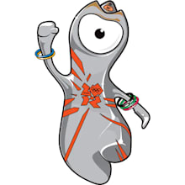
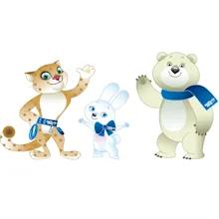
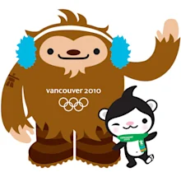
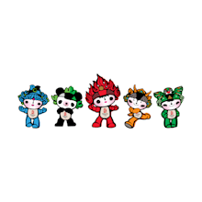
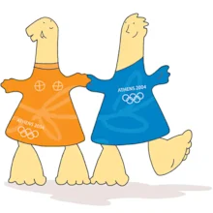
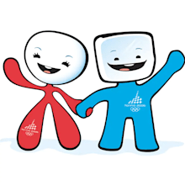
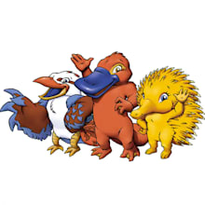
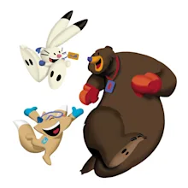
Mascotte BEIJING 2022
Mascotte TOKYO 2020
Mascotte PYONGCHANG 2018
Mascotte LONDRES 2012
Mascotte RIO 2016
Mascotte SOTHI 2014
Mascotte VANCOUVER 2010
Mascotte BEIJING 2008
Mascotte TURIN 2006
Mascotte ATHENES 2004
Mascotte SALT LAKE CITY 2002
Mascotte SYDNEY 2000

Slide 16
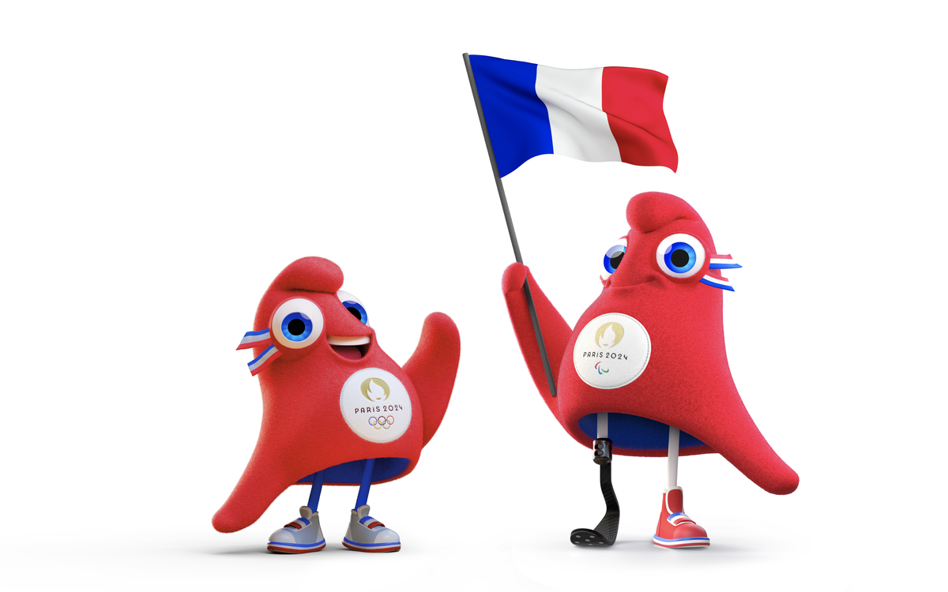
VOICI LA MASCOTTE DE PARIS 2024!!!!!!!

Slide 17
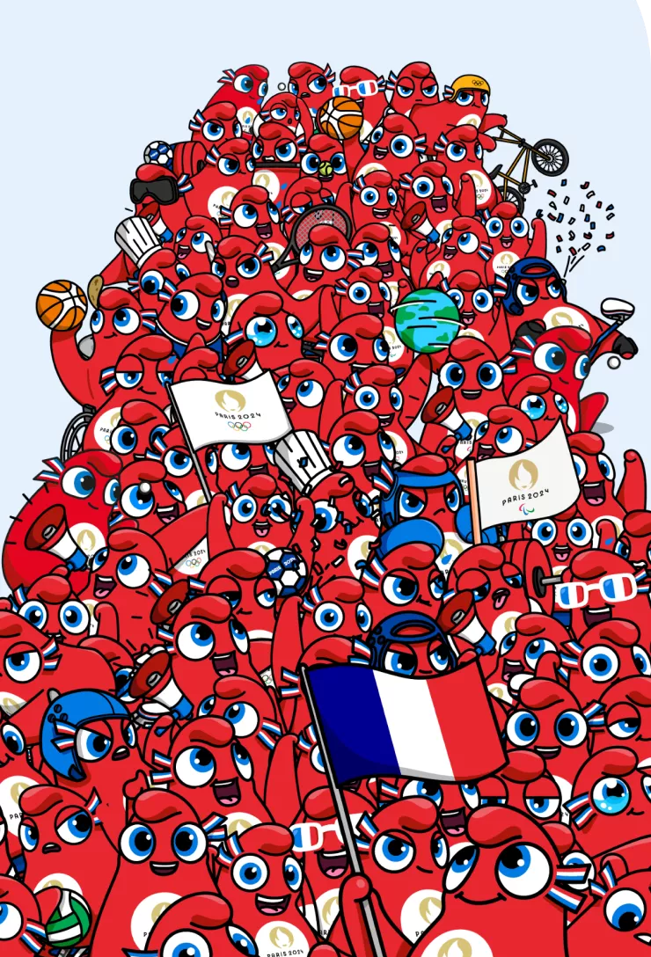
Les phryges
Paris 2024 vous présente les Phryges, ces petits bonnets phrygiens sont les mascottes qui vont vous accompagner jusqu’aux Jeux de Paris 2024.

Slide 19
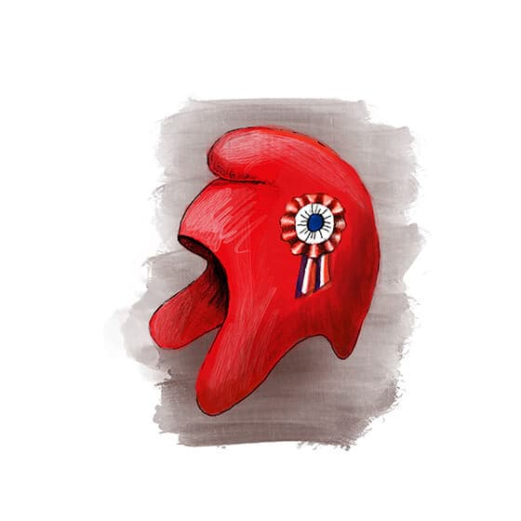
LE PHRYGES
Les Phryges sont issues d’un vêtement qui est un symbole de liberté, présent dans notre Histoire depuis des siècles, et qui est apparu dès l’Antiquité. Présent sur des drapeaux d’Amérique latine avant d’être popularisé par les révolutionnaires français, le bonnet phrygien est aujourd’hui bien connu de l’imaginaire populaire français. Symbole révolutionnaire, de la République et de liberté, le bonnet phrygien coiffe Marianne dans nos mairies ou sur les timbres.

Slide 21
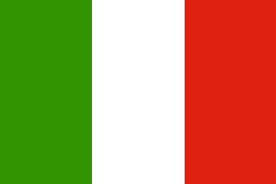
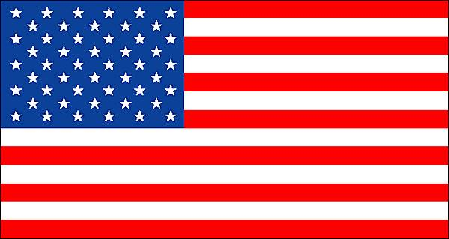
Les prochains JO…
À Paris, en France, du 26 juillet au 11 août 2024 (été)
À Milan et Cortina d'Ampezzo, en Italie, en 2026 (hiver)
À Los Angeles, aux États-Unis d’Amérique, en 2028 (été)
À Brisbane, en Australie, en 2032 (été)
Pour les JO d’hiver en 2030, la décision n’est pas encore prise. Les candidatures les plus probables sont : SALT LAKE CITY (Etats Unis) ou VANCOUVER (Canada).
La France est aussi en lice mais peu de chance qu’on gagne car on a déjà les JO de Paris en 2024

Slide 22
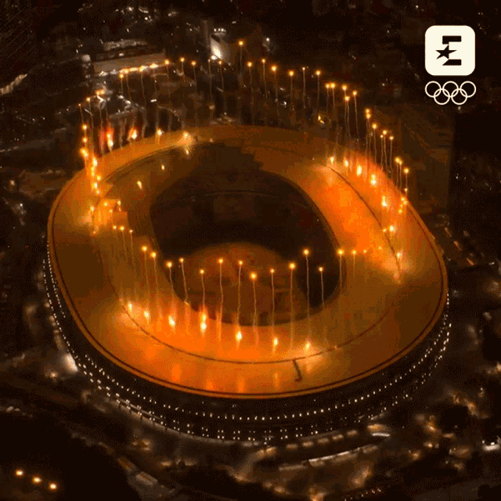
Merci de votre attention

